Slide 1
فایل جبرانی دوم هندسه نقوش کارشناسی طراحی دوخت
کلاس هندسه نقوش عصر دو شنبه ساعت 14
فایل دوم مدرس بهنام شیروانی کد درس8292

Slide 2
مقدمه
ضمن عرض سلام خدمت دانشجویان عزیز وگرامی وارزوی سلامتی برای شما وخانواده گرامیتان برنامه وبحث این هفته را مطرح می کنیم به جهت یاد اوری خدمتتان عرض کنم که در جلسه قبل که ما به ان فایل می گوییم در خصوص هندسه نقوش مطالب و گره هایی را باهم تمرین نمودیم وقتی صحبت از گره می شود منظور نقوشی است که با یکدستی بدون فضای اضافی با وحدت کامل در یک سطح تکرار می شوند ومجموعه ای واحد را پدید می اورند این مجموعه واحددر ابتدا از یک واگیره تشکیل شده واگیره که(راپورت ) هم به ان گفته می شود. که از تکرار واگیره نقش بوجود می اید وگسترش می یابد

Slide 3
واگیره در یک بستر یا زمینه طراحی میشود که طراح یا طرح را ابداع می کند یا اینکه ازطرحهای گذشته واستادان یا ازاثار بجا مانده از هنر گذشتگان نمونه والگو برداری می کند که این روش به دلیل رعایت اصالت هنر ملی وبومی مورد توجه است .بسیاری از کشورها با تاکید بر حفظ هنرهای ملی وبومی برای گسترش ان در سطح اموزشهای عمومی کشور خود برنامه وقوانین دارند اموزش نقش وهنر ملی ما ایرانیان در دانشگاهها از دوره کودکی ودردبستان به ان پرداخته شده است درنظام اموزش دبستان دردرس هنر ما پنج رکن اصلی داریم که شامل 1- زیبایی شناسی 2- ارتباط با خلقت 3- تولید محصول هنری 4- اشنایی با تاریخ هنر ومیراث فرهنگی هنری 5- نقد هنری. با این پنج اصل در تمام مراحل اموزش از دبستان تا دانشگاه به عنوان موضوعات وارکان اصلی اموزش هنر پایه همه اموزشها را تشکیل می دهد .با این اشنایی هر برنامه درسی درزمینه هنر باید به تاریخ هنر توجه کند به میراث فرهنگی ارج بگذارد ودر دوره تحصیلی عناوینی ازدروس دراین گروه قرار می گیرد .

Slide 4
زمینه اجرای نقوش در هنر ملی ما ازچند الگواستفاده می کند زمینه مربع ومستطیل .مثلث ولوز .زمینه تقسیم زاویه وزمینه دایره . در برنامه قبل ما از روش ایجاد گره روی زمینه مربع تعدادی گره را تمرین کردیم وتعدادی هم گره ابداعی که خود شما ایده میدهید داشتیم همین که شما ایده خود را بدهید بسیار کمک می کند که در یادگیری وایجاد دانش سهیم شوید تصاویر نمونه های هفته قبل را به خاطر بیاورید یکی ازانها نمونه ابداعی دانشجویی بود بسیار هم پر کار وخوش ترکیب گره ها اسم دارند هر گره براساس نقوش بنیادین خودش نامگذاری می شود معمولا در یک گره از یک نقش بنیادین تا 5یا6 نقش بنیادین داریم که این خرده نقشها در کنار هم ان وحدت را می سازند ومنجر به ایجاد کثرت می شوند .

Slide 5
گره موج یک نقش بنیادین داشت به نام موج و گره هشت وچلیپا دو نقش بنیادین داشت که یکی نقش هشت ودیگری چلیپا هر چه یک گره از تعدادنقوش بنیادین بیشتری بر خورار باشد ان گره تنوع نقش ورسم ان کاربر تراست . نسبت به این موضوع حساس نباید باشیم که گره از کدام گروه است .در ابتدا گره ها در معماری برای تزیین سطوح اندود وامود بنا به کار گرفته می شوند چون معماری از جمله هنرهای ایرانی است که بعداز اسلام به سرعت در خدمت به دین اسلام قرار می گیرد واتشکده ها به مسجد تبدیل می شوند وشیوه طاق ضربی وشبستان سازی از معماری ساسانی اقتباس .به نحوی که وقتی به یک بنا اسلامی یا مساجد اوایل اسلام نگاه می کنید تعدادی چهار طاقی در کنار یکدیگر تکرار شده است .

Slide 6
گره های اموزشی این هفته
در نمونه گره های هفته قبل ما 12 کار داشتیم متوجه با شید در یک شرایط معمولی وحضور در کلاس ما سه گره در جلسه تمرین ویاد می گیریم اما چون با وقفه روبرو شدیم 9 گره را تمرین کردیم تا از تر م عقب نباشیم امروز سه گره دیگر را تمرین می کنیم لوازم کار ما همان ابزار قبل است کاغذ .مداد.خط کش .گونیا پرگار.

Slide 7
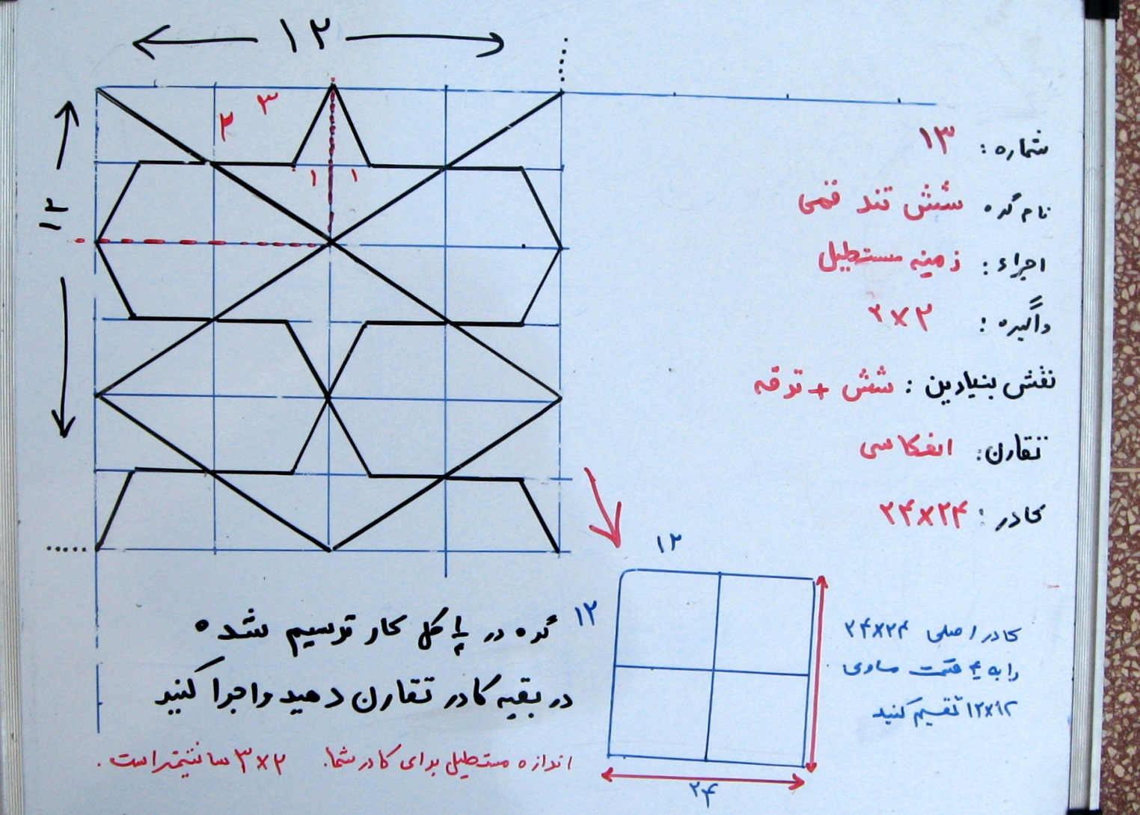
گره شش تند قمی
این گره در اندازه یک چهارم به اندازه 12×12کار شده است در گره کار به روش اجرا روی زمینه مستطیل است مستطیل به اندازه 2×3که در ضلع افقی 3 سانت باشه در ضلع عمودی 2 سانت کل کادر 24×24است اصحلاحا در این کار نسبت طول به عرض سه به دو است

Slide 8
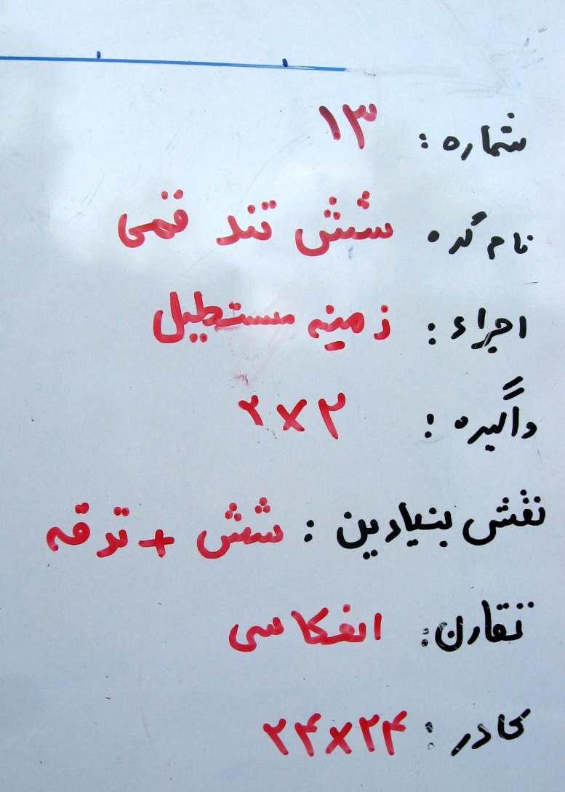
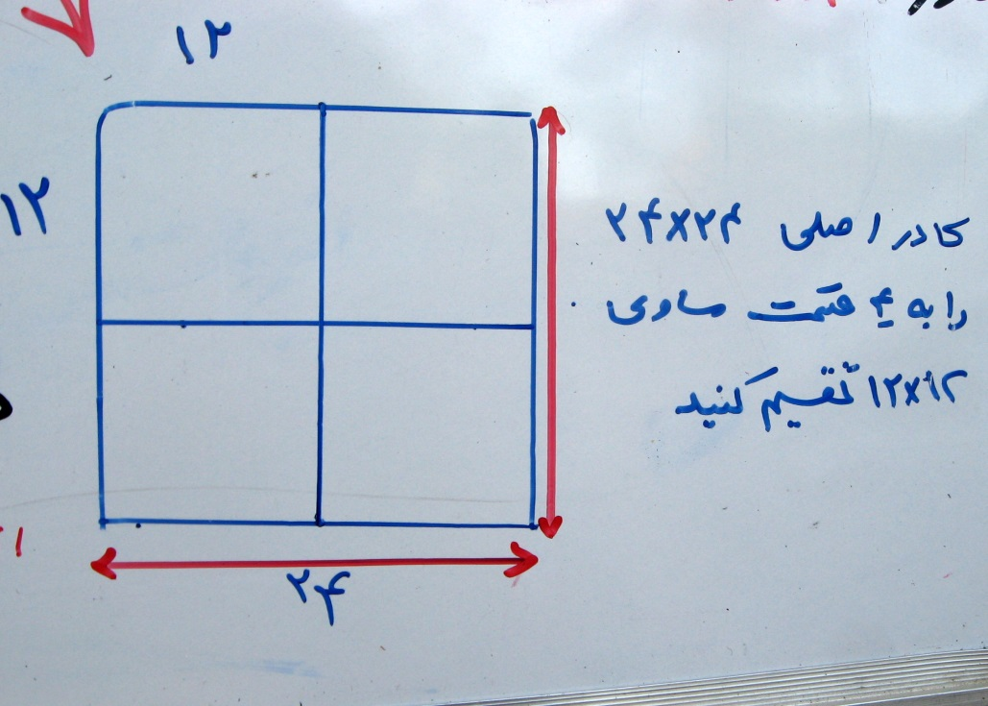

Slide 9
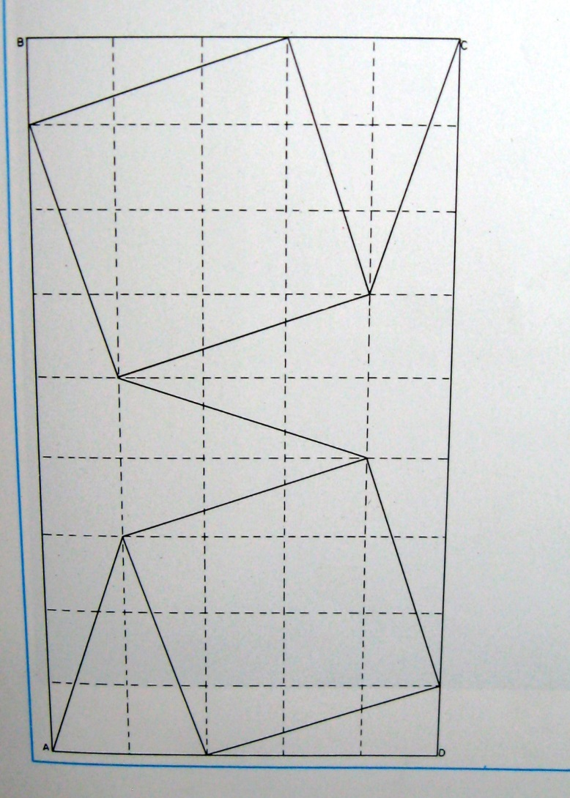
گره چهار لنگه ومربع گردان
شماره گره :14
نام گره :چهار لنگه ومربع گردان
اجرا : در زمینه مربع
واگیره :5×9
نقش بنیادین:چهارلنگه + مربع
تقارن : انعکاسی
کادر :24×24
این گره از جمله گره های روی زمینه مربع است که واگیره ان بزرگ واز تعداد45 مربع تشکیل شده است

Slide 10
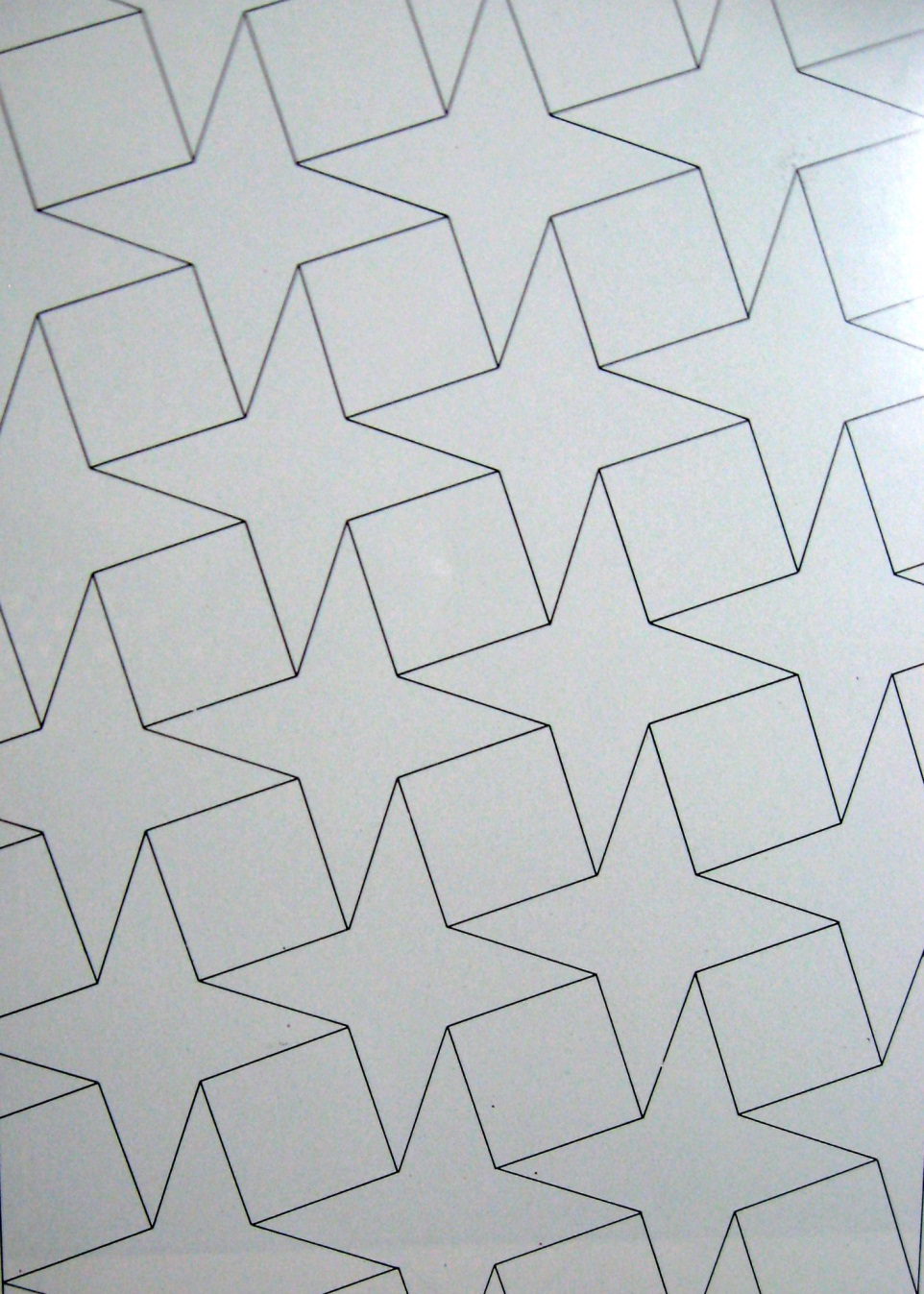
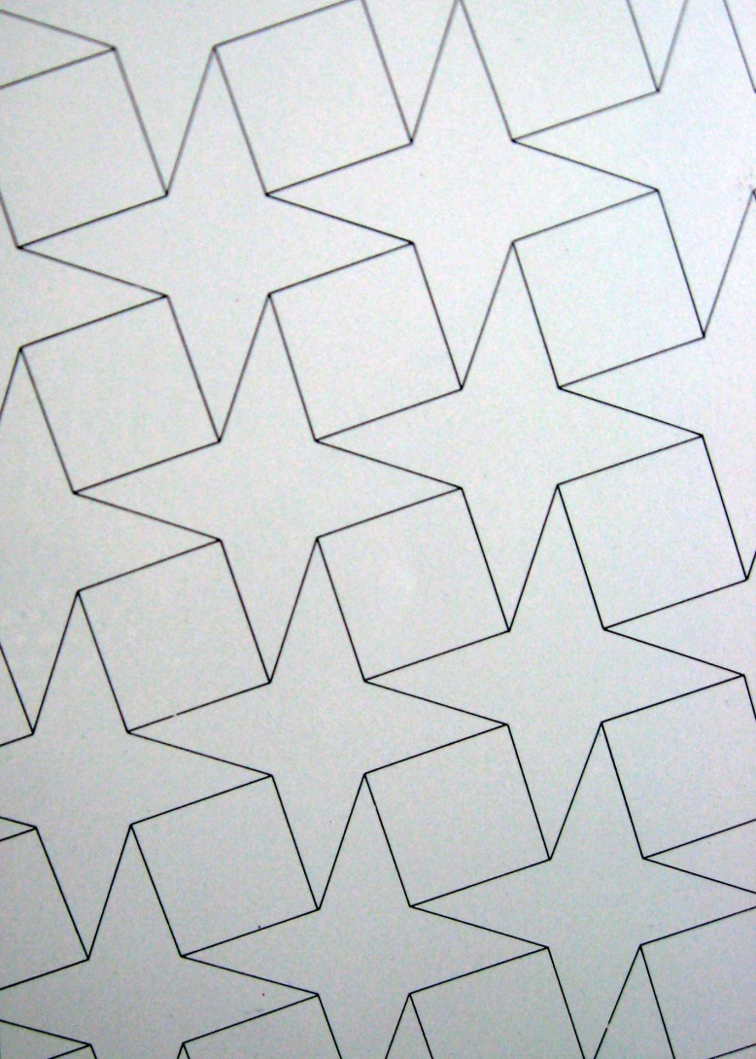
نمونه اجرای واگیره

Slide 11
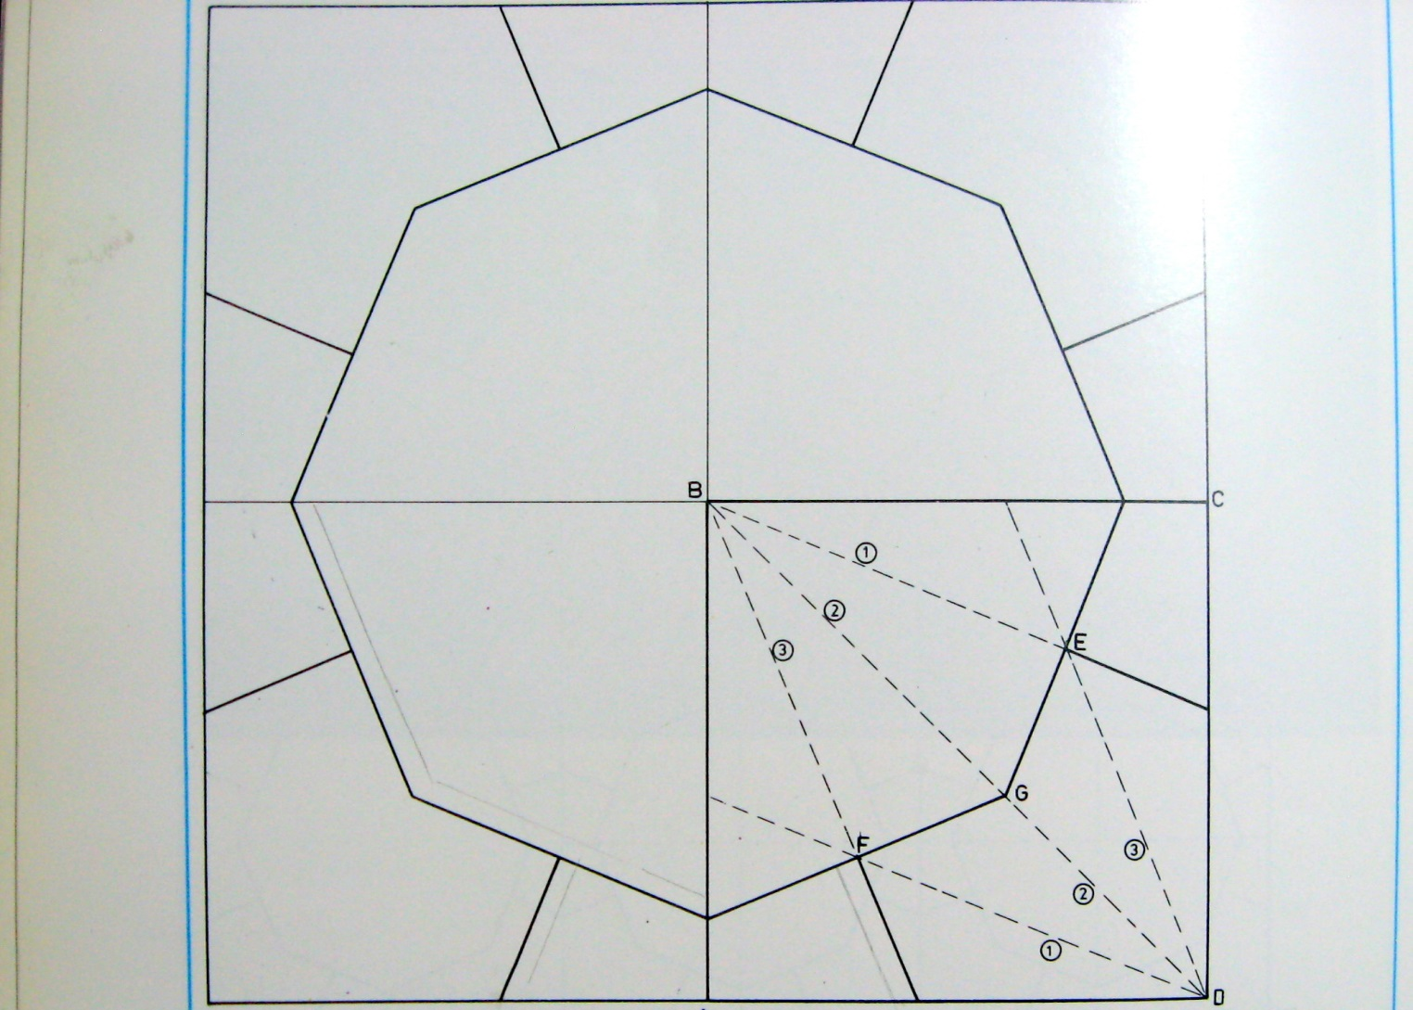
گره هشت وطبل شمسه دار
شماره گره:15
نام گره: هشت وطبل شمسه دار
اجرا: در زمینه تقسیم زاویه
واگیره : 6×6
نقش بنیادین
:هشت +طبل+شمسه هشت
تقارن:انعکاسی دورانی
کادر :24×24

Slide 12
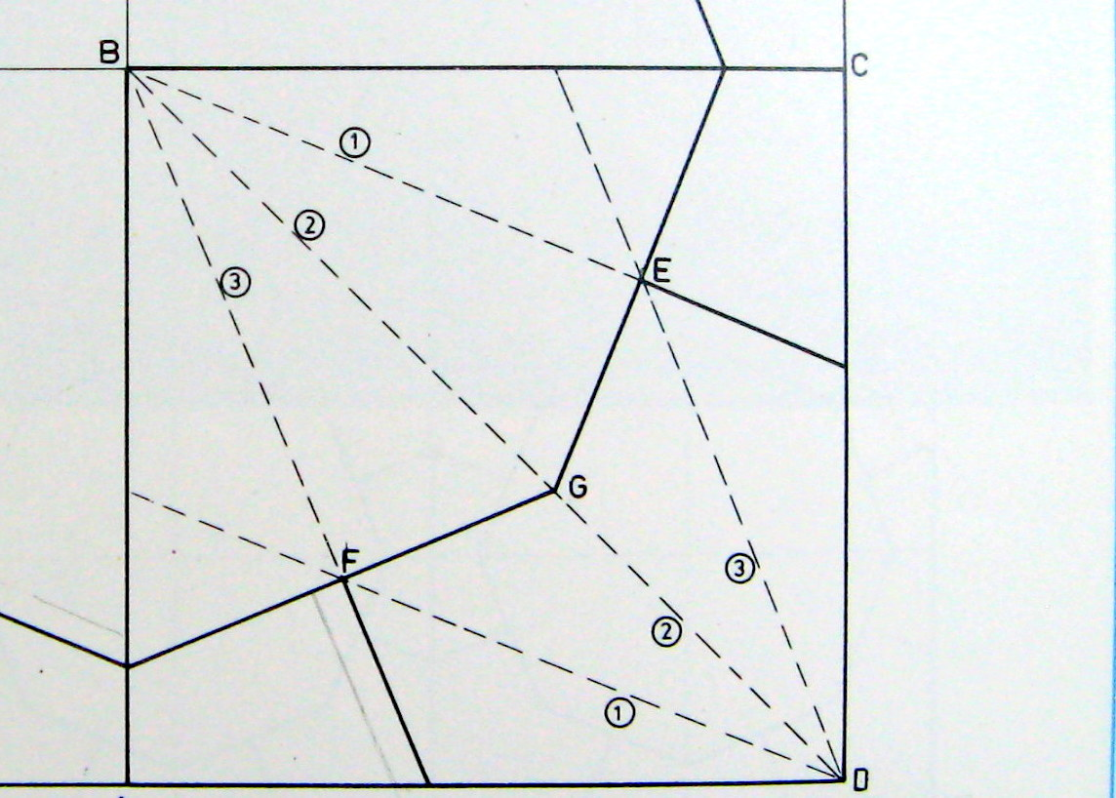
روش اجرا
کادر لصلی را به چهارقسمت مساوی تقسیم کنید 12×12
یکیازین کادرهای 12×12 را به4 قسمت مساوی کنید دراینجا مربع گوشه پایینی کادر مربع ( آ.ب.س.د)
زاویه :ب .آ را به قسمت مساوی تقسیم کنید .برای این کار بهتر ات است که قطر مربع را رسم کنید دو زاویه می شود بعد هر سمت زاویه را باز دوقسمت کنید خط قائده زاویه ها را رسم کنید خطوط نقطه چین

Slide 13
مرحله بعد:از برخورد خط قائده ها نقاط .ی .اف را داریم از نقطه اف یک عمود خارج کنید به سمت ضلع ا ب واز نقطه یک عمود خارج کنید به سمت ضلع ب.س امتداد دهید در خط قطر مربع نقطه جی از نقطه اف هم یه سمت جی امتداد دهیدخطوط مشکی در واگیره خطوط اصلی گره است بصورت تقارن دورانی کار را اجرا کنید

Slide 14
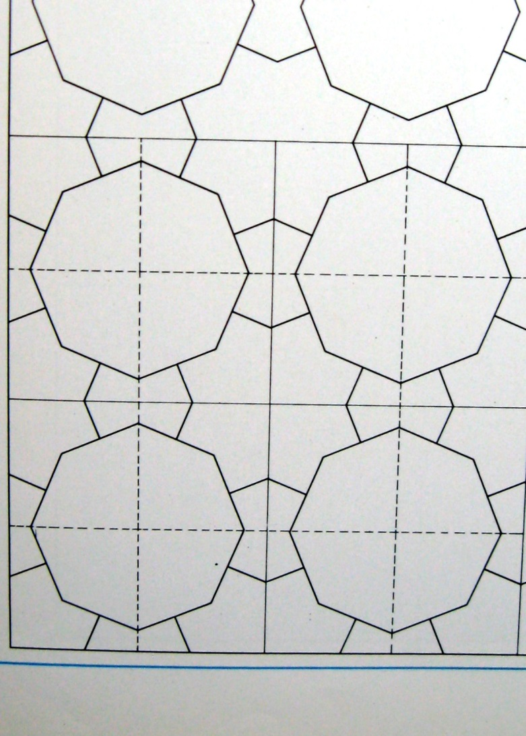
بعد از اجرا اولیه در کاربه این صورت دیده می شود دراین گره نقش هشت کند بزرگ دیده می شود ونقش شمسه هشت کوچکتر ونقش طبل بین هشت وشمسه کوچکترازبقیه است

Slide 15
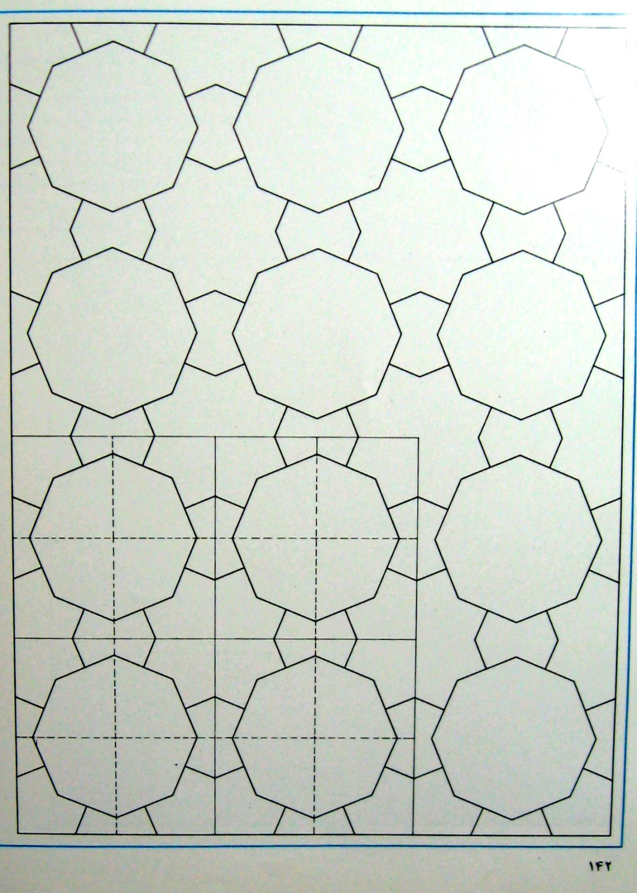
تصویر کامل گره در این کادردیده می شود

Slide 16
دانشجویان گرامی کار شماره 15 راهم اجرا شد ه در پوشه کار خود داشته باشید .اگر سوالی داشتید درواتساب هستم یکی از شماها گروه تشکیل دهید وبا طرح سوال به هم اندیشی وگفتگو ی درسی بپردازید . احتمال زیاد باید در کلاس سامانه دانشگاه برنامه بعدی را اجرا کنیم
موفق وپیروزباشید
مدرس درس بهنام شیروانی

